Slide 1

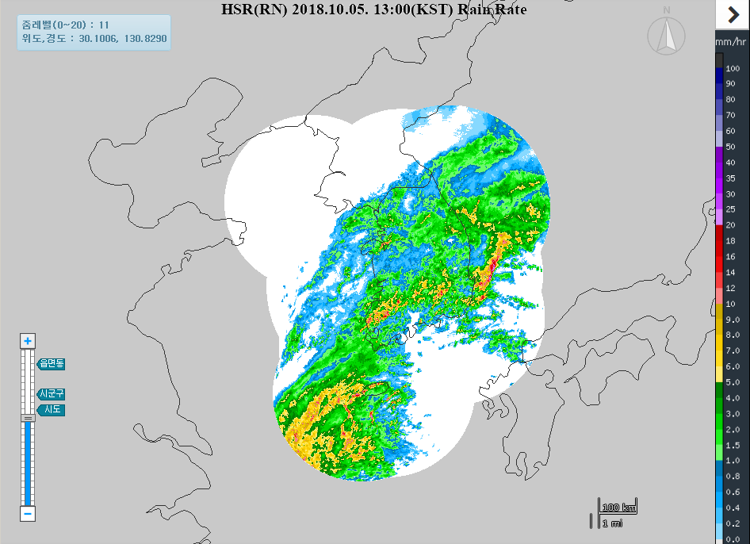
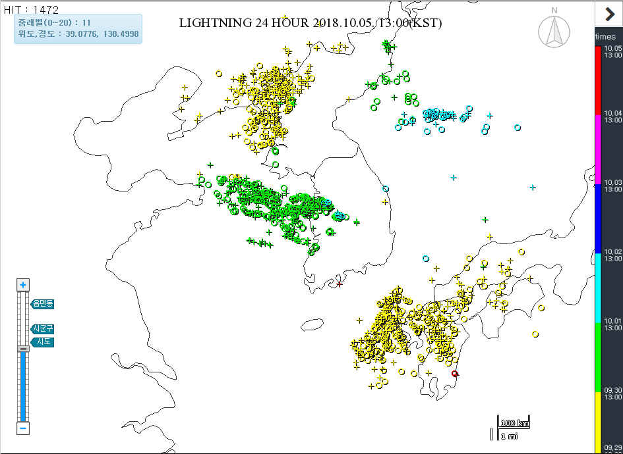
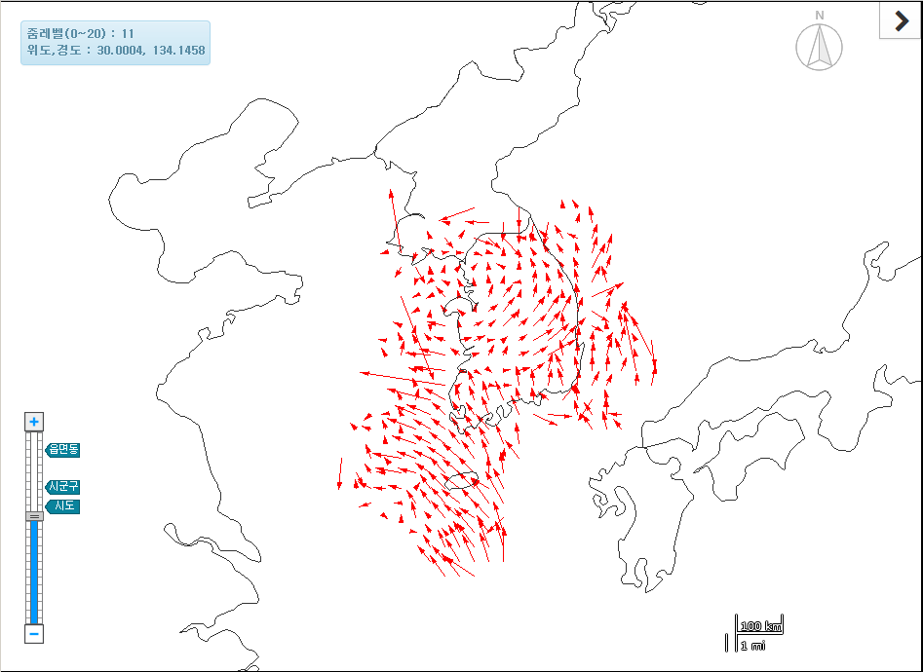
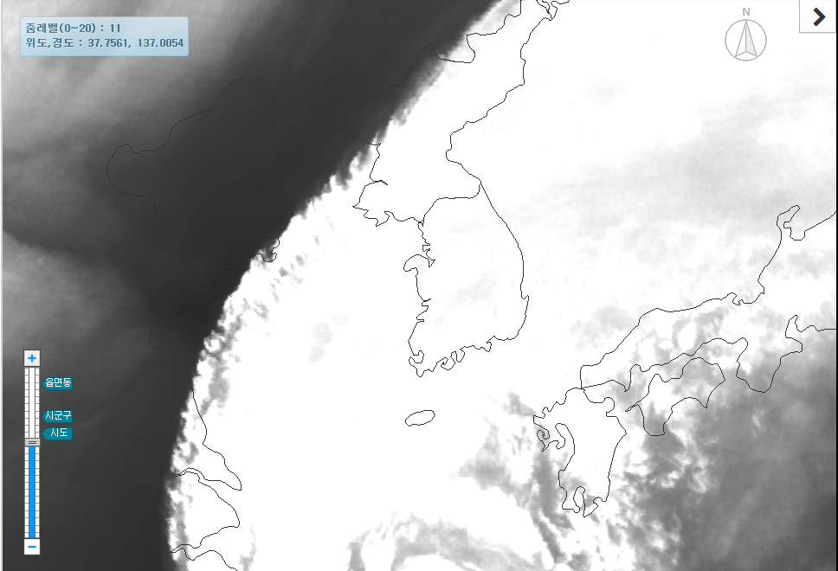
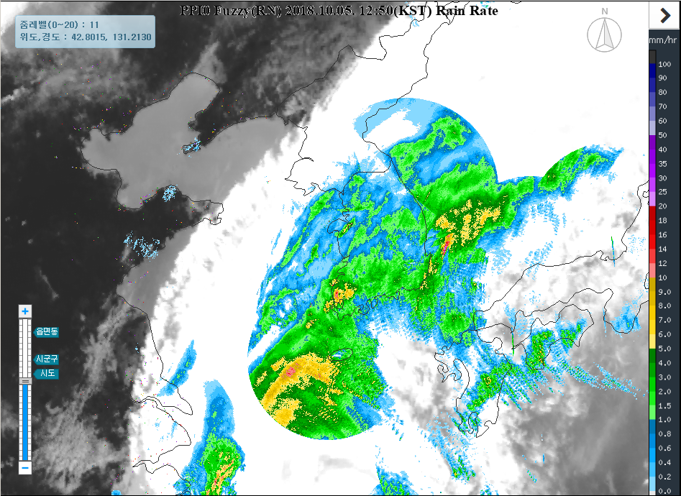
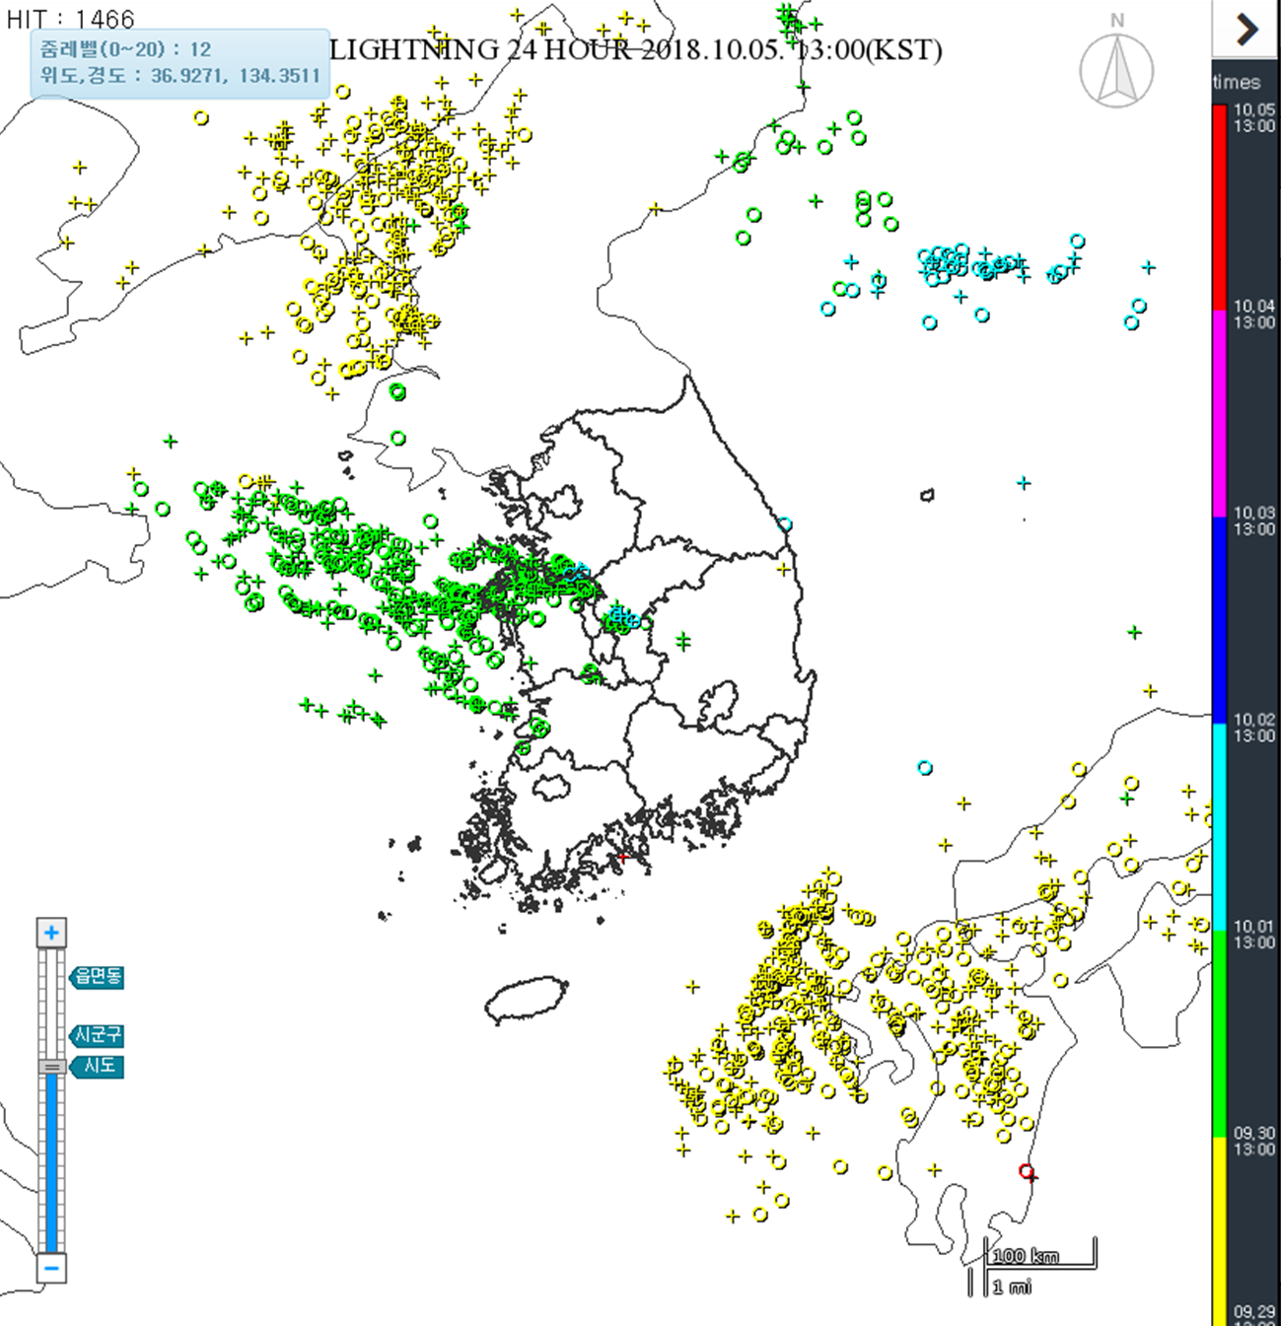
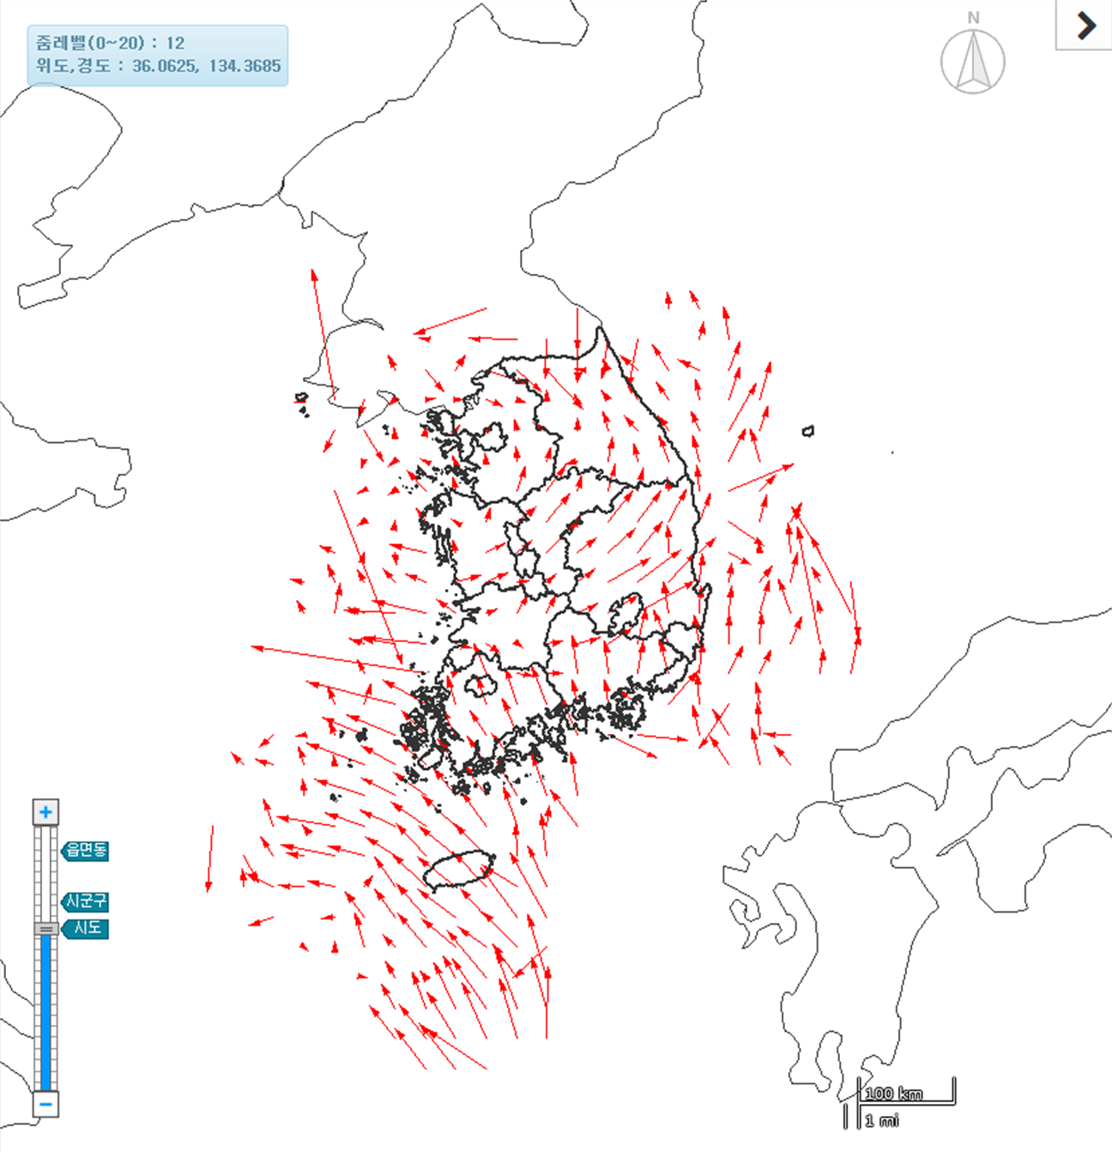
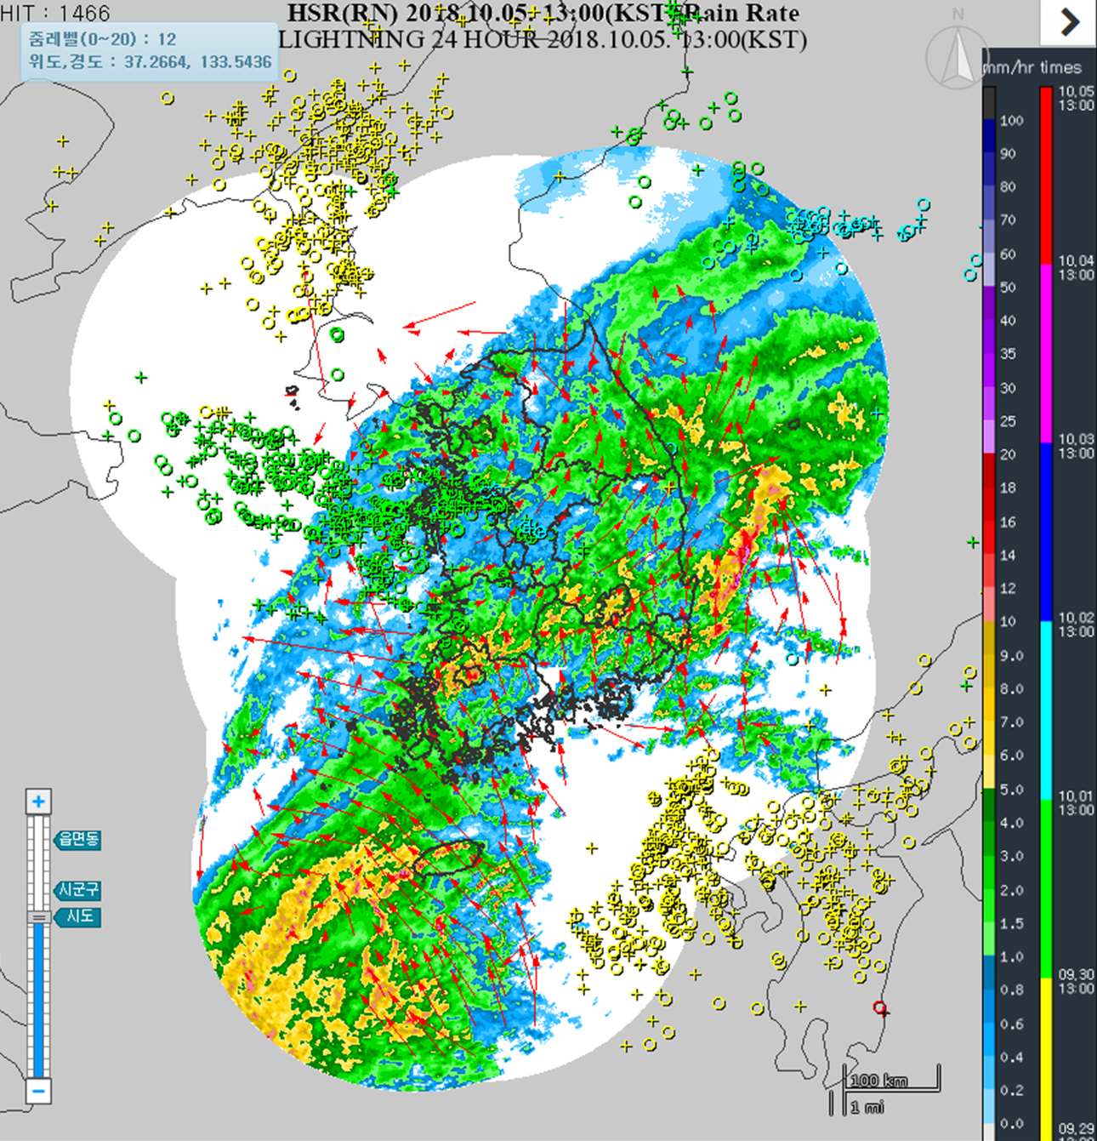
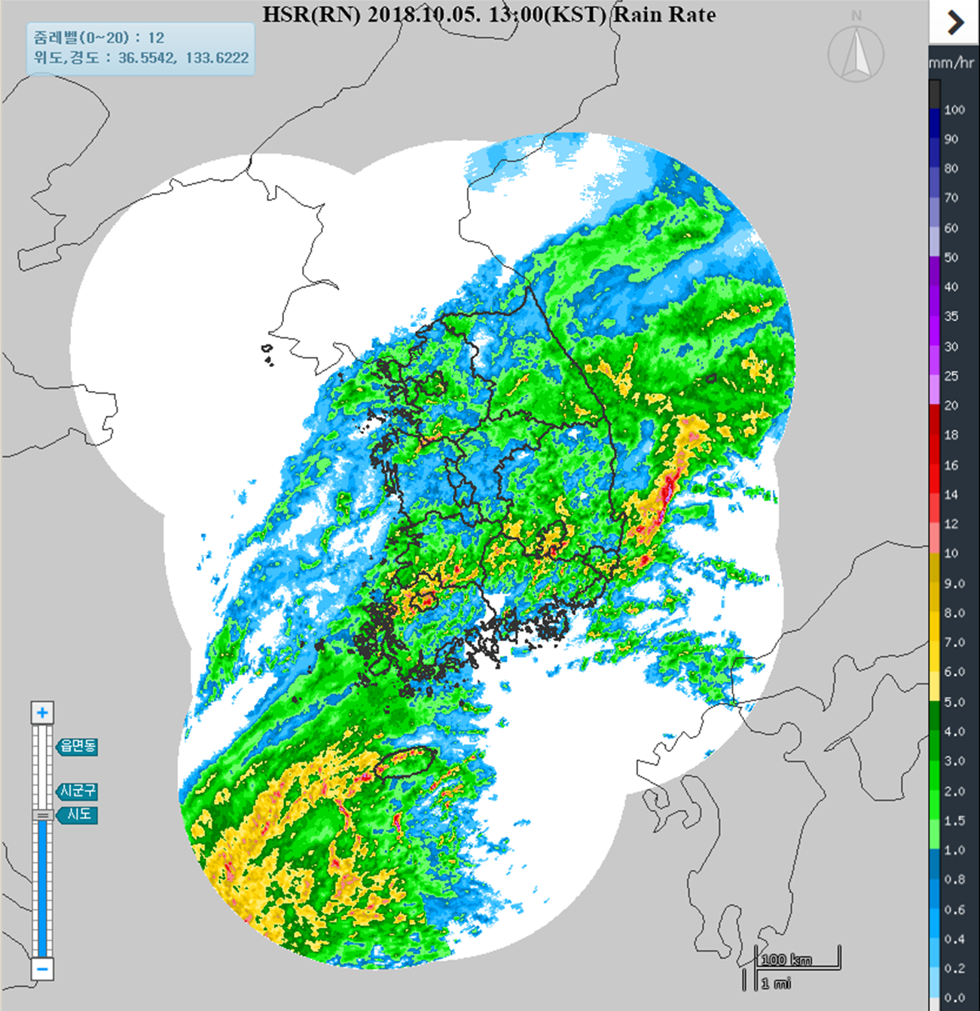
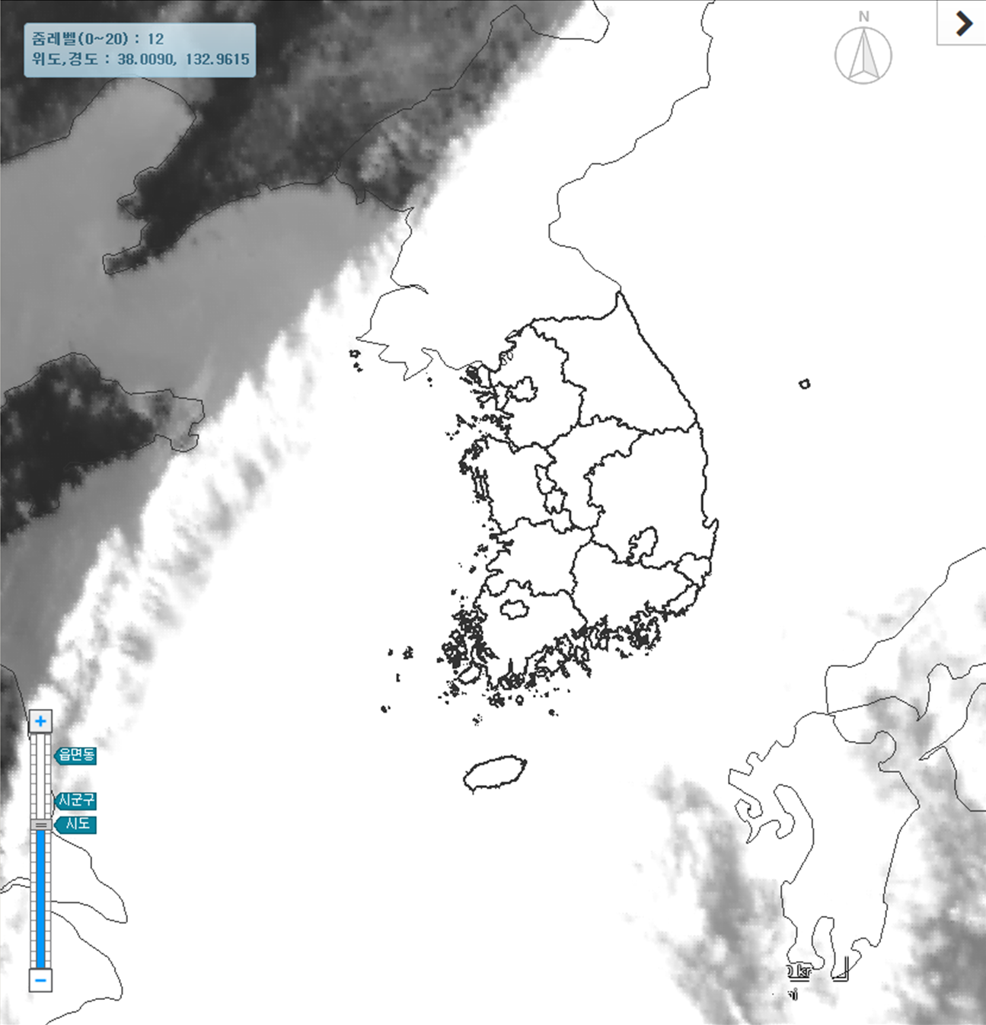
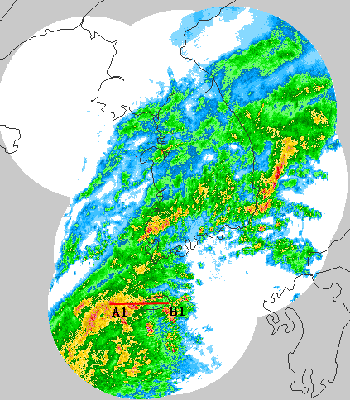
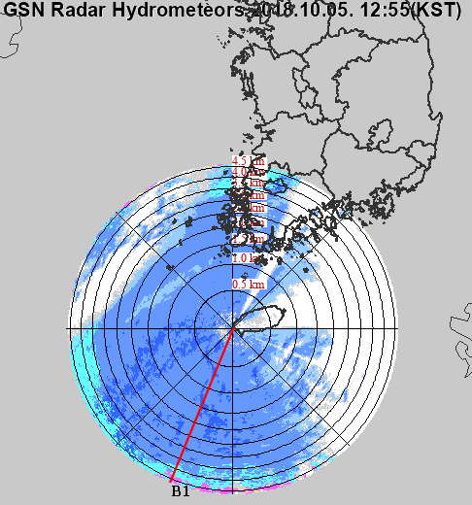
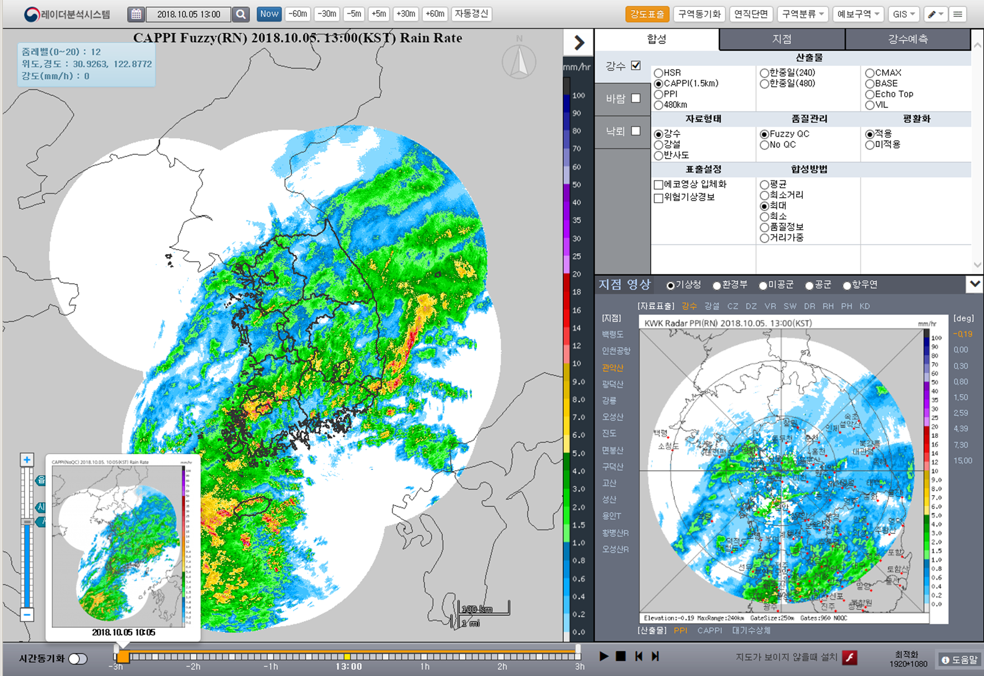
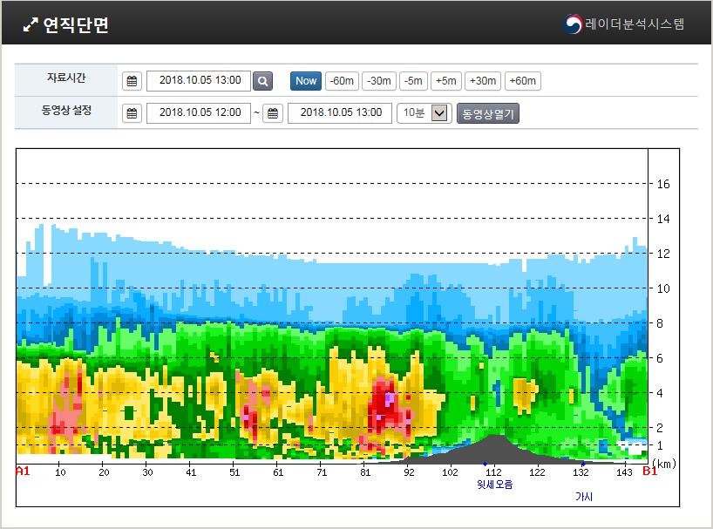
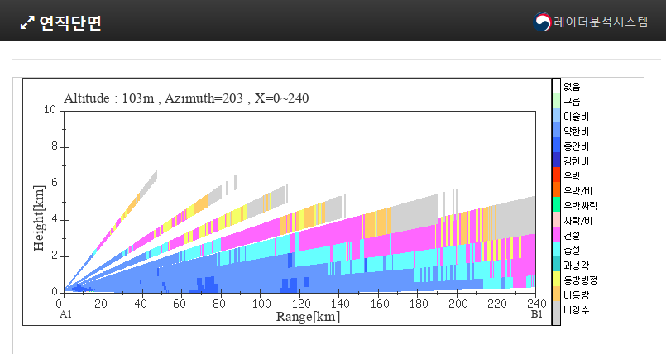
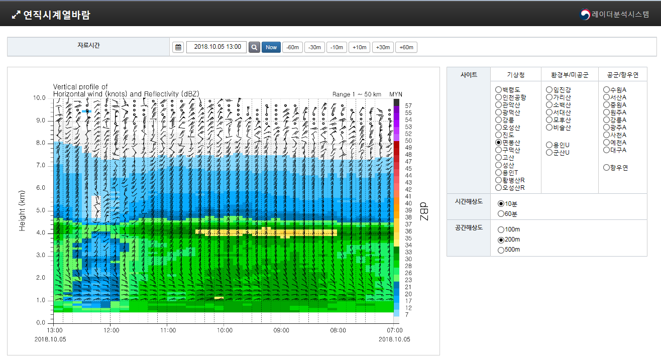
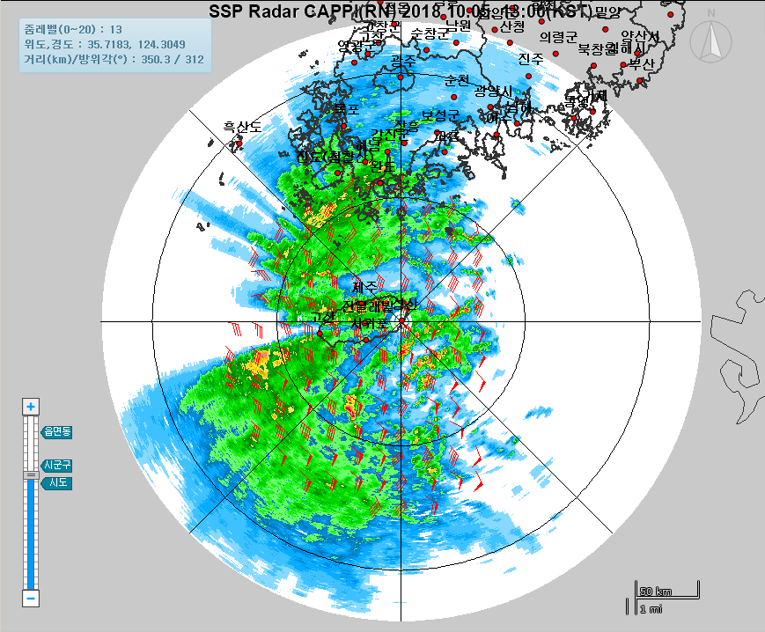
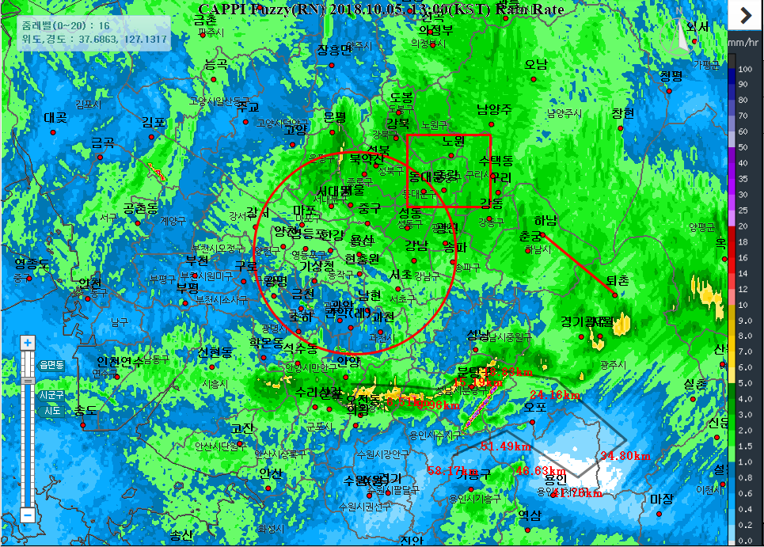
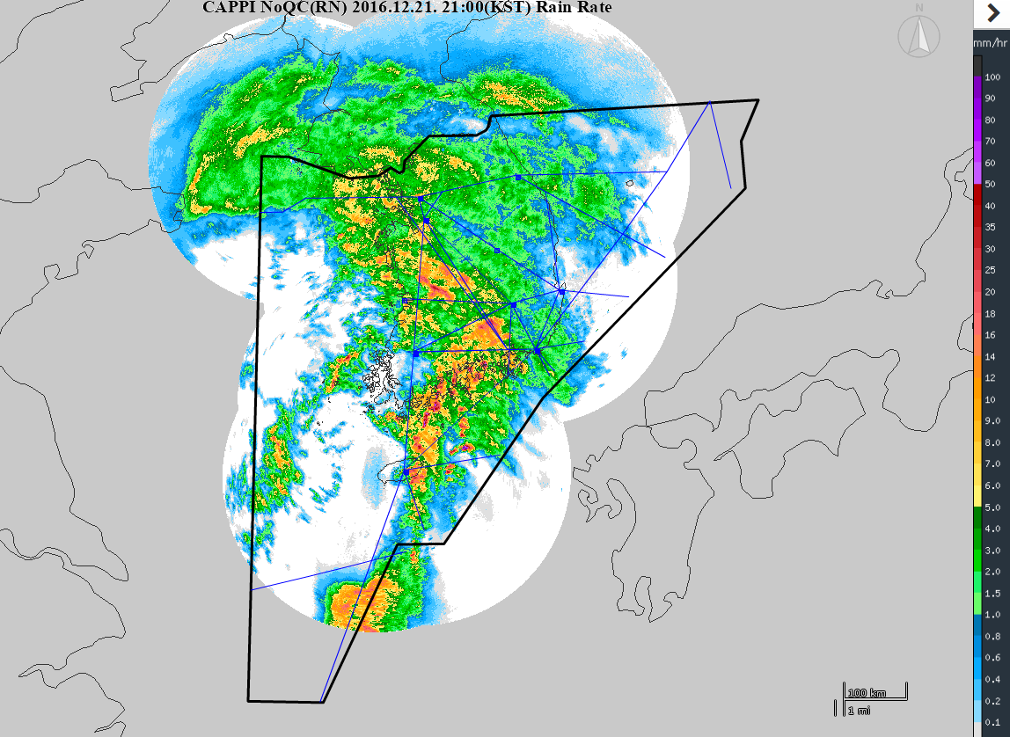
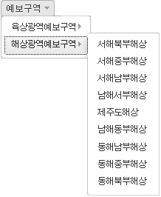
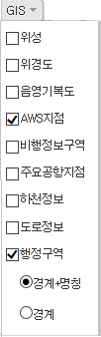
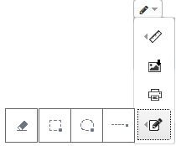
GIS 기반 이중편파 레이더분석시스템
김언식, 노미현, 남경엽, 장근일, 이정환
기상레이더센터
Weather Radar Center
기상청 기상레이더센터
레이더분석시스템 정의
주요 화면 예시
기상청에서 운영하는 관악산 포함 11개소 기상레이더로부터 생성되는 레이더 자료와 천리안위성에서 제공되는 영상 및 낙뢰, AWS(자동기상관측장비)등의 기상자료를 GIS(지리정보시스템)와 연동하여 정확하고 정교하게 입체적으로 표출하고, 자료의 합성 및 중첩등 다양한 기능을 예보관에게 제공하는 웹시스템
기본 자료 Layer 표출
강수 :
레이더 에코
합성 표출
낙뢰 :
대지/구름
방전을 시간,
강도별 표출
서 론
(기존) 레이더 합성/지점영상 이미지 기반의 레이더표출시스템 운영
(문제점) 종합 상세분석 한계 : GIS와 연동하거나 고해상도 표출, 다양한 자료와 중첩분석에는 한계가 있음
(개선) GIS 기반 레이더, AWS, 위성, 예측자료등과 다양한 중첩분석이 가능한 “레이더분석시스템” 개발
(2016년 개발, 2017년 시험운영, 2018년 현업 운영 중)
특 징
GIS 기반 고해상도 기상자료(최소 250m) 표출
기상레이더 강수, 예측, 바람, 낙뢰, 위성, AWS 자료 중첩 표출
한 화면에 합성/지점 레이더 영상 표출
지형고도/행정구역/경계선 등 연계 표출
레이더관련 종합 상세분석 기반 구축
Layer 및 자료 구성
바람 : 바람깃 또는 벡터형태로 표출
위성 : 수증기, 적외선 영상 표출
MAPLE : 강수. 낙뢰 예측정보 표출
자료 및 Layer 구성
Layer 중첩 표출
* 지점(Site) : 레이더 설치 된 곳
레이더 | 자료 | 구분 | 내용
Layer-3 (부가정보) | AWS | 강수 | 무인 자동 기상 관측시스템 실측 자료
 | 지점정보 | 지점정보 | 기상청, 유관기관, 국외 레이더 기본정보 자료
 | 예보구역 | 육상광역예보구역 | 서울, 경기도, 서해5도, 영동, 영서 지역 위치정보
 |  | 해상광역예보구역 | 서해북부, 서해중부, 서해남부 등 해상구역 위치정보
Layer-2 (기상정보) | 기상레이더 | 합성자료 | 기상청, 유관기관 및 국외 지점의 레이더합성 자료
 |  | 지점자료 | 기상청, 유관기관의 각 지점별 레이더 자료
 | 낙뢰 | 시간별 | 시간별 낙뢰를 대지/구름방전으로 구분
 |  | 강도별 | 강도별 낙뢰를 대지/구름방전으로 구분
 | 바람 | 다중바람장 | 고도별 바람의 와도, 발산 정보
 | 위성 | 수증기 | 수증기 천리안 위성영상 자료
 |  | 적외선 | 적외선 천리안 위성영상 자료
 | MAPLE | 강수 예측장 | HSR 기반 10분/60분 누적강수 예측 자료
 |  | 낙뢰 예측장 | 이동벡터를 사용한 낙뢰 예측 자료
Layer-1 (지형정보) | GIS | 행정경계 | 시/도/시/군/구/읍면동 경계 정보와 명칭
 |  | 지형 | 위성(지형)/음영기복도/하전/도로등 지형자료
 |  | 비행정보구역 | 항공 교통 관제를 위한 영역(공역) 자료
주화면 및 주요 메뉴
3차원 연직 자료 표출
강수 3차원 연직단면: GIS화면에서 마우스 지정한 위치의 에코 정보를 고도별 표출
대기수상체 3차원 연직단면:
이중편파레이더의 편파변수를 이용한 강수입자의 유형을 입체적 표출 (구름,이슬비,약한비 포함 16종)
시스템 주화면 및 합성메뉴
4
5
주화면 설명 :
① GIS 메인화면
② GIS 메인화면 옵션 설정
③ 지점영상
④ 날짜검색
⑤ 편의기능 (GIS 특화기능)
⑥ 영상 동화기능
⑦ 영상 미리보기
합성 기능 :
⑧ 합성 산출물 선택 (CAPPI, PPI,한중일 등)
⑨ 자료 형태
(강수,강설,반사도)
⑩ 품질관리 옵션
⑪ 합성방법 선택
1
8
2
9
11
한중일합성
12
3
지점 상세분석
7
연직시계열 바람 예 : 시간/공간별 해상도로 바람의 방향, 세기 표출
AWS, 방위, 거리 조회 예 :
GIS화면에 지점을 중심으로 에코를 표출하고, 지점 기준으로 방위 및 거리 고도를 마우스 조회
지점기준 바람장을 고도별 표출
지점 및 강수예측 메뉴
6
강수예측 기능 :
① 강수, 낙뢰예측 선택
② 자료 형태 (10분, 60분 누적)
③ 등치선, 예측가이던스 표시
④ 위험기상정보 표시
기타 GIS 특화 기능
GIS 화면 작도 및 거리측정 :
GIS 관련 메뉴: 비행정보구역
GIS 관련 메뉴: 예보구역, GIS, 도구
지점 (레이더 사이트) 기능 :
① 지점 선택 (이동)
② 레이더 산출물 선택 (PPI, 대기수상체 등)
③ 자료 형태 (강수,강설,DZ,VR,SW 등)
④ 고도각 선택
⑤ 바람장 선택
요약 및 향후 계획
요약 :
이전 표출시스템의 정적 이미지 표출 방식을 개선하여 Layer 중첩, GIS 연동과 동적 기능을 예보관에 제공함으로 입체적 분석과 다양한 예보업무에 활용
향후 계획 :
현재 GIS 서비스의 표출시간 단축, 성능 향상을 위해 오픈소스 GIS 서비스로 교체 작업 중
개선된 대기수상체 정보를 포함하는 고해상도 3차원 연직자료 제공
이전 표출시스템내의 연구 업무 관련 기능 이식

Slide 2
